Slide 1
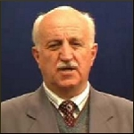
Петър
Велев
И те излязоха и проповядваха,
че човеците трябва
да се покаят
Марк 6:12

